Slide 1
Opakovanie VS, koža
Mgr. Ivana Richnavská
Gymnázium Gelnica

Slide 2
1. Čo má vylučovacia sústava z tela odstrániť:
nadbytočnú vodu
b) nestráviteľné zvyšky potravy
c) odpadové látky metabolizmu
d) nadbytočné množstvo solí
Odp. : a, c, d
Notes:
Odp. A, c, d

Slide 3
2. Ako sa nazýva tekutina, ktorá sa v Bowmanovom váčku prefiltruje cez steny vlásočníc:
a) primárny moč
b) ultrafiltrát krvnej plazmy
c) lymfa
d) glomerový filtrát
Odp. a, b, d
Notes:
Odp. A, b, d

Slide 4
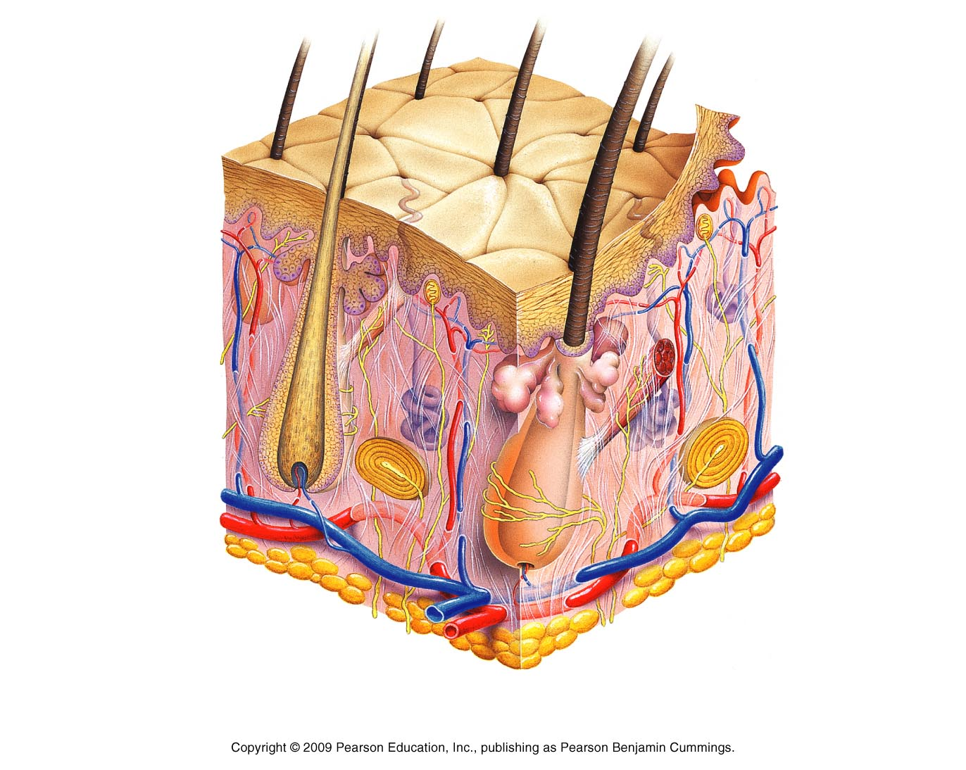
3. Popíšte obr.

Slide 5
4. Bielkovina keratín, ktorá je prítomná v povrchových bunkách pokožky, spôsobuje, že:
a) koža je pre vodu nepriepustná
b) koža je pružná
c) koža neprepúšťa ultrafialové žiarenie
d) pokožka má schopnosť regenerácie
Odp. a
Notes:
Odp. a

Slide 6
5. O pokožke človeka platí, že:
a) v spodnej vrstve neustále dorastá
b) je silne prekrvená
c) sa v nej nachádzajú potné žľazy
d) sa v nej nachádzajú mazové žľazy
Odp. a
Notes:
Odp. a

Slide 7
6. Potné žľazy sú:
a) v koži rozložené rovnomerne
b) najhustejšie v koži dlaní a čela
c) v pokožke
d) v zamši
Odp.: a, b, d

Slide 8
7. Objasnite:
funkcie kože
ktoré orgány majú vylučovaciu funkcie
zloženie moču

Slide 9
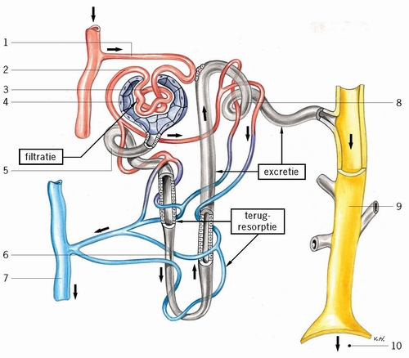
8. Popíšte:

Slide 10
9. Aký význam má prechod primárneho moču cez stočené kanáliky a Henleho kľučku:
a) tu do moču prechádzajú odpadové látky
b) tu sa spätne vstrebáva časť vody
c) tu sa spätne vstrebáva časť solí a látok dôležitých pre telo
d) tu sa vstrebávajú odpadové látky
Odp. : b,c
Notes:
Odp. B,c

Slide 11
10. Nervové centrá reflexu močenia (mikcie) sa nachádzajú v:
a) medzimozgu
b) mieche
c) strednom mozgu
d) prednom mozgu
Odp. B
Notes:
Odp. B

